Slide 1








UBND PHƯỜNG VIỆT HƯNG
TRƯỜNG MẦM NON NẮNG MAI
Lĩnh vực: Phát triển thẩm mỹ
Dạy hát: Quà 8 tháng 3 (NS: Hoàng Long)
Nghe hát: Bàn tay mẹ (NS: Bùi Đình Thảo)
Lứa tuổi: Mẫu giáo bé ( 3-4 tuổi)

Slide 3




Bài hát: Quà 8-3

Slide 4






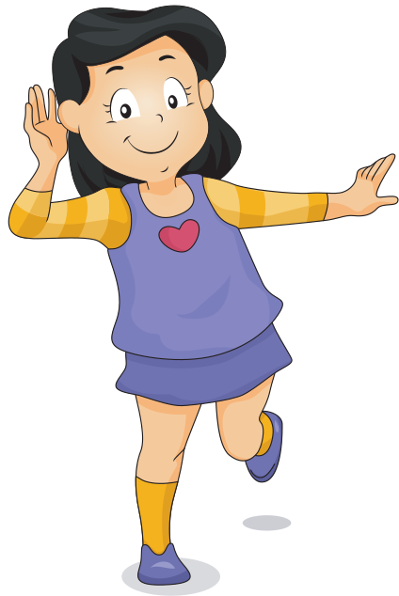


Ngày mùng 8/3 là ngày Quốc tế phụ nữ.
Là ngày của các bà, các mẹ, các cô và các bạn gái.

Slide 5


Dạy hát: Quà 8-3
(Hoàng Long)

Slide 6


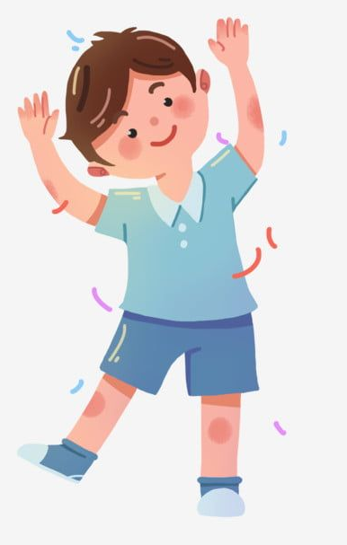
Lần 1:
Cô hát không nhạc

Slide 7

Bài hát có tên là gì?
Bài hát do ai sáng tác?

Slide 8
Bài hát nói về niềm vui của bạn nhỏ
khi làm được một bông hoa đẹp về tặng mẹ
nhân ngày 8/3 đấy

Slide 9


Lần 2:
Cô hát có nhạc

Slide 10


Đàm thoại

Slide 11



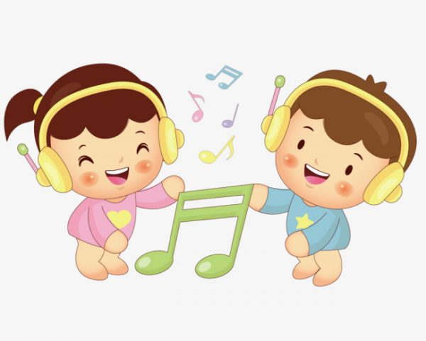

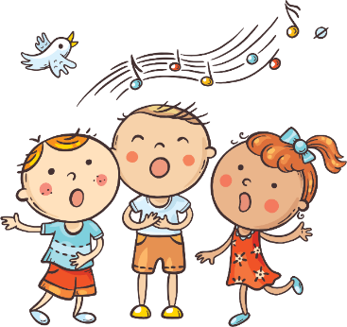
Giáo dục:
Ngày mùng 8/3 là ngày Quốc tế phụ nữ, là ngày của các bà, các mẹ, các cô và các bạn gái. Vì vậy, các con phải ngoan ngoãn, biết vâng lời và thể hiện tình cảm với bà, mẹ và cô giáo nhé!

Slide 12
Trẻ hát

Slide 13
Trẻ hát:
Theo nhóm

Slide 14
Trẻ hát:
cá nhân

Slide 15

Nghe hát:
Bàn tay mẹ
(Bùi Đình Thảo)

Slide 16
Lần 1:
Cô hát có nhạc

Slide 17
Bài hát có tên là gì?
Bài hát do ai sáng tác?

Slide 18

Bài hát nói lên tình yêu thương và sự hi sinh của mẹ dành cho các con, đôi bàn tay của mẹ chăm sóc
các con từ bữa ăn đến giấc ngủ, để các con lớn lên từng ngày. Vì vậy, các con phải biết yêu thương, ngoan ngoãn nghe lời mẹ nhé!

Slide 19
Lần 2:
Nghe hát qua video

Slide 20

THANK YOU!

